Slide 1

Бюджет глазами детей

Slide 2


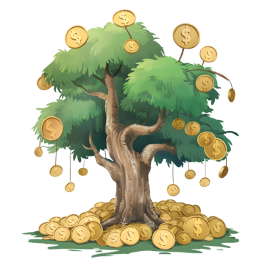
Деньги – это наши помощники!
Деньги нужны, чтобы покупать вкусняшки, игрушки и много всего интересного!
Мама и папа работают, чтобы получать деньги.
Деньги не растут на деревьях!

Slide 3


Копилка – наш друг!
У каждого из нас может быть копилка.
В копилку можно складывать денежки, которые нам подарили.
Когда в копилке накопится много денег, мы сможем купить то, что давно хотели!

Slide 4
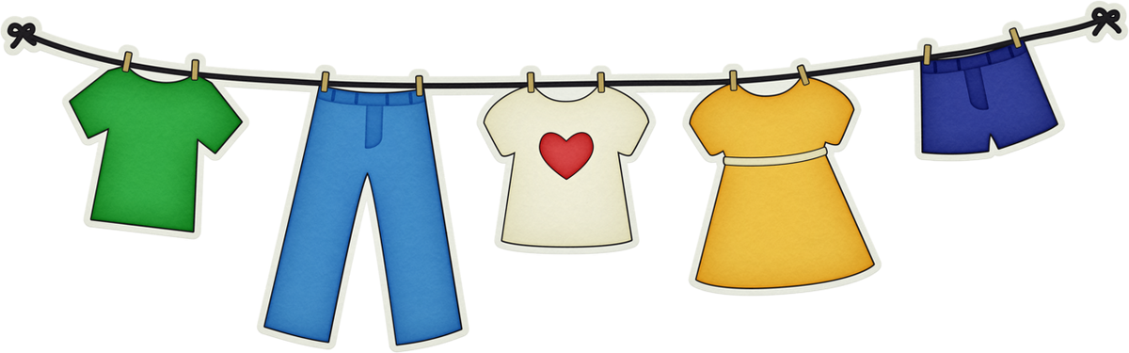

На что тратятся деньги?
Еда, чтобы мы росли большими и сильными.
Одежда, чтобы нам было тепло и удобно.
Игрушки и книжки, чтобы нам было весело и интересно.
Квартира, где мы живем.
Иногда нужно откладывать деньги на что-то важное, например, на путешествие!

Slide 5
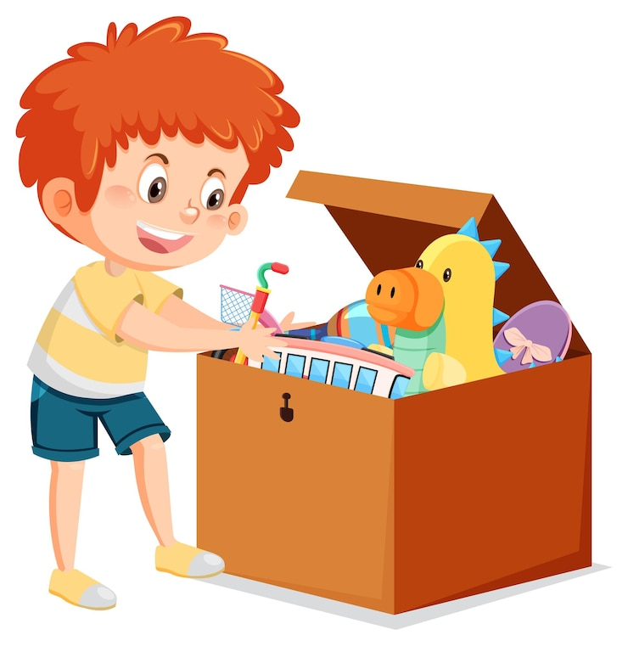

Экономим вместе!
Выключай свет, когда выходишь из комнаты.
Не трать много воды, когда чистишь зубы.
Бережно относись к игрушкам и вещам.
Проси родителей покупать только то, что действительно нужно.

Slide 6

Бюджет – это важно!
Теперь мы знаем, что такое деньги и как важно правильно их тратить.
Когда мы вырастем, мы будем сами планировать свой бюджет.
Будем экономными и умными!

